Slide 1

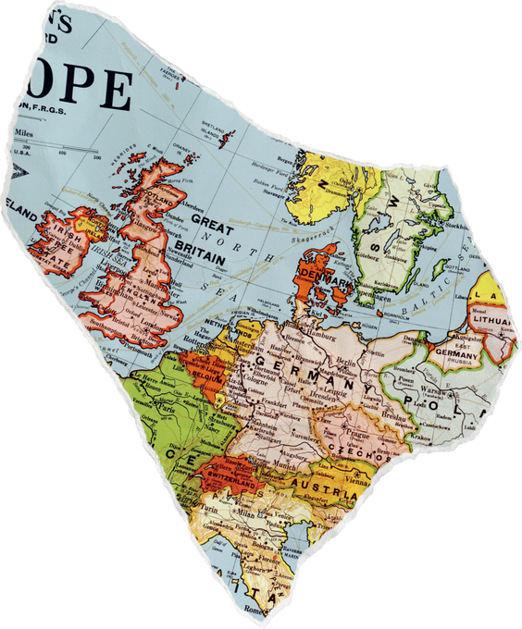
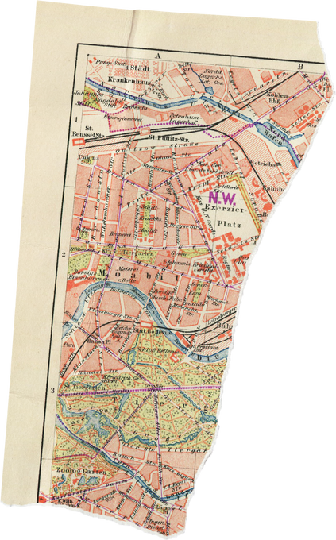
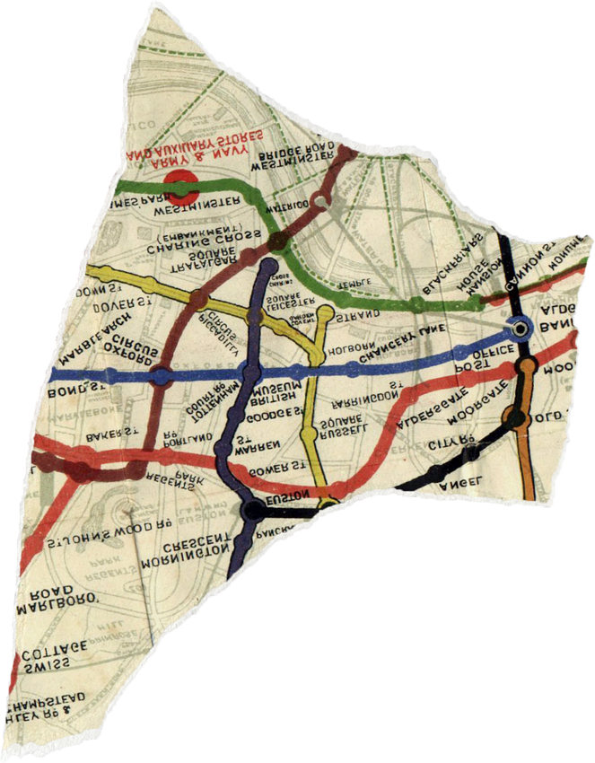
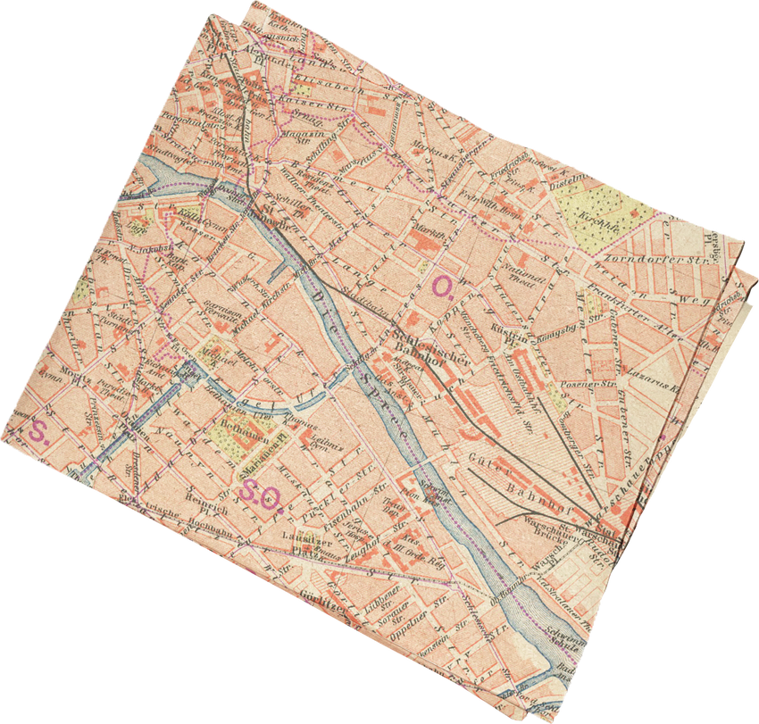
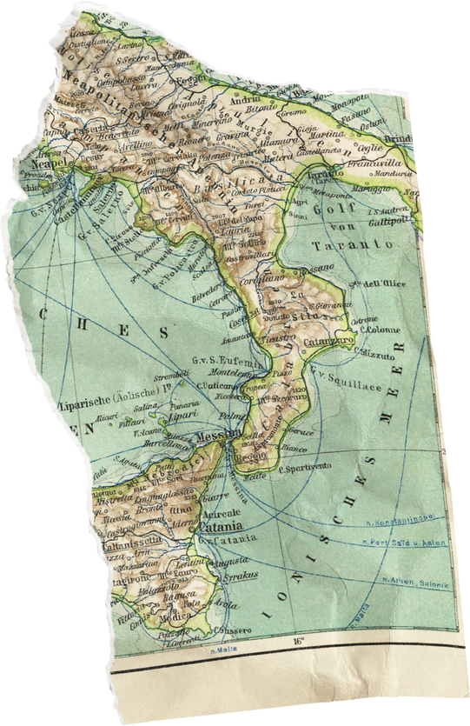


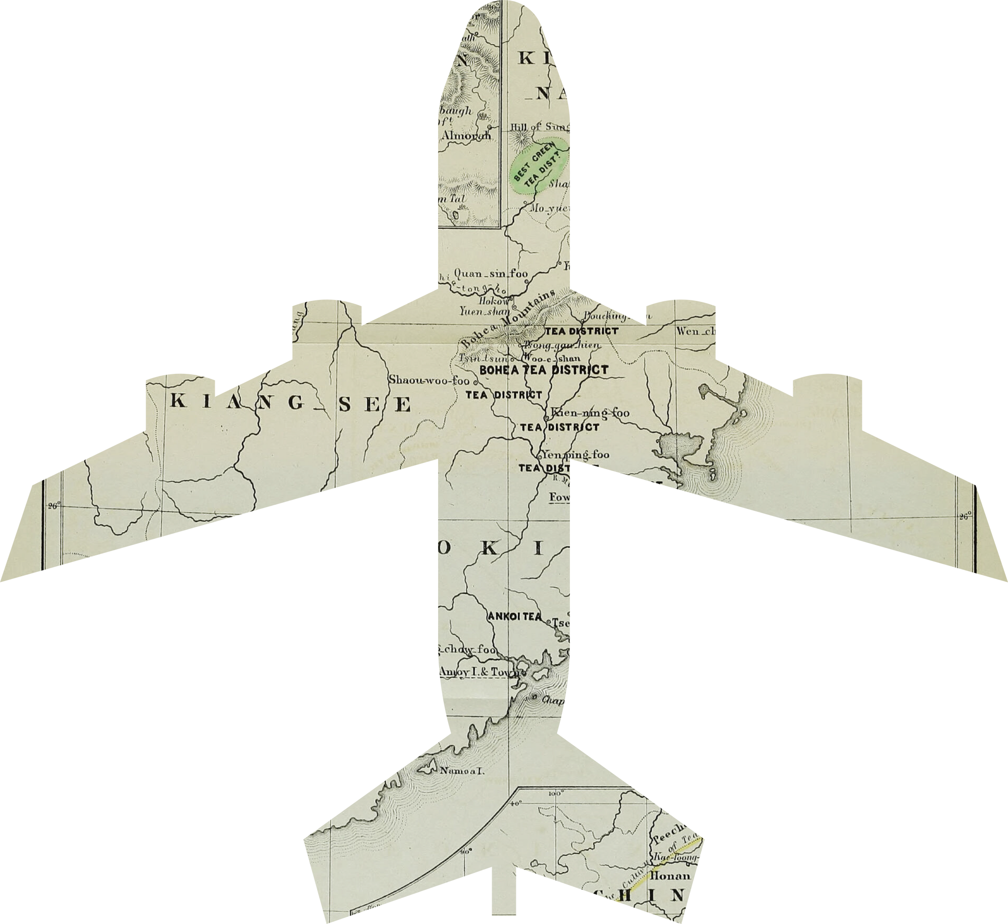
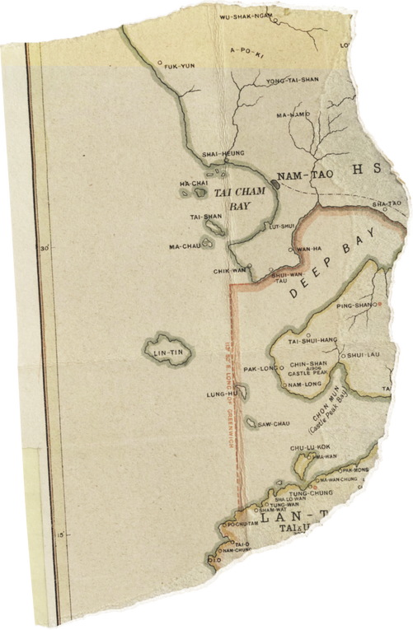


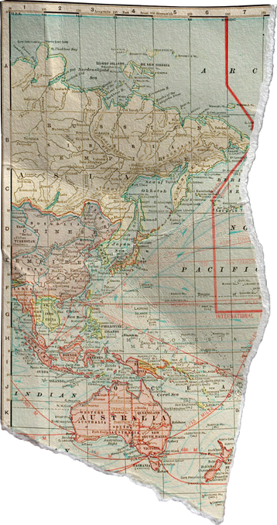
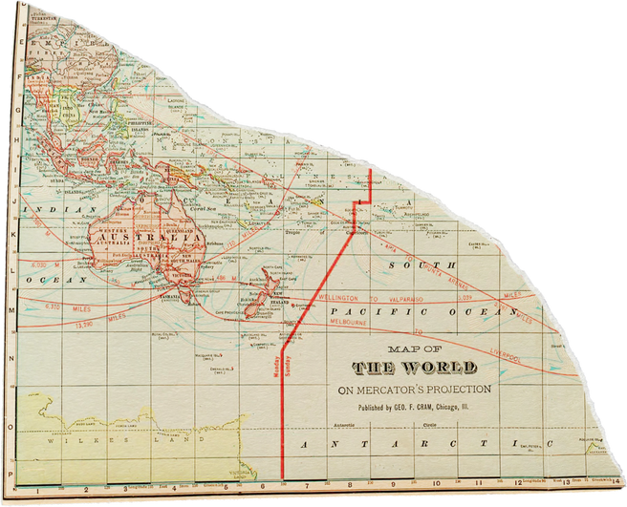
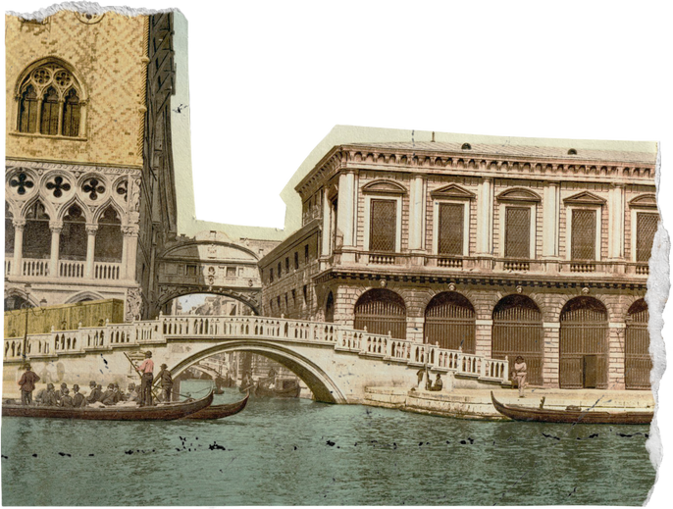

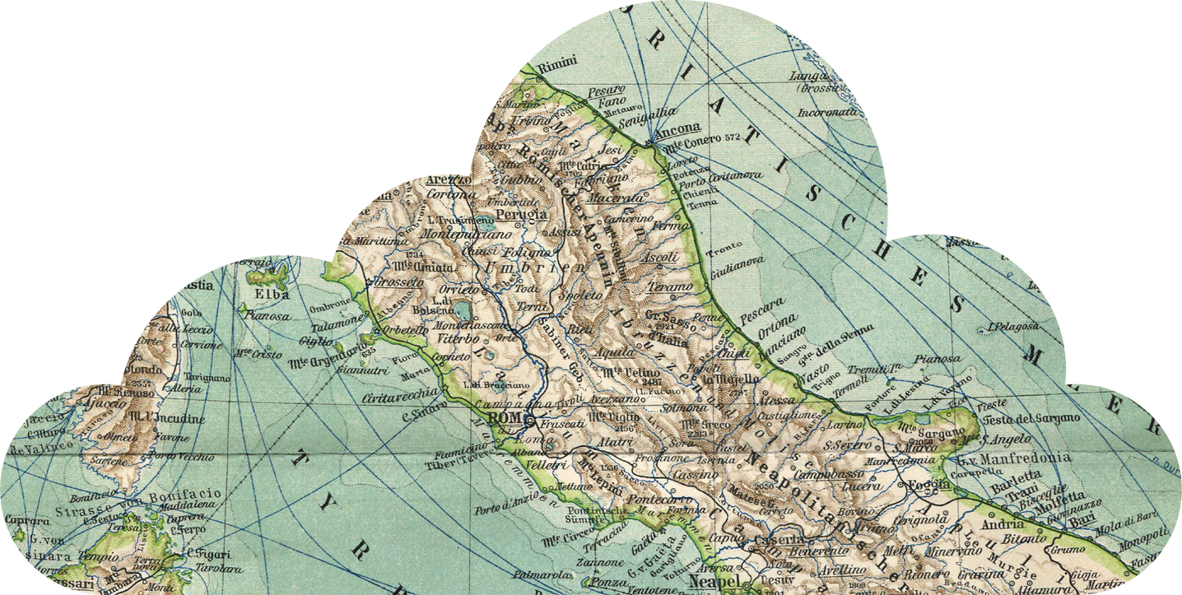
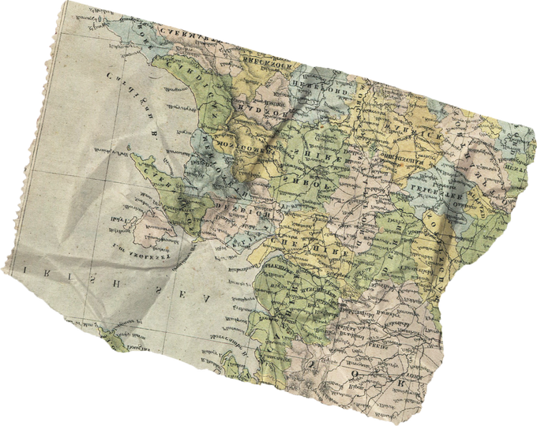
Tuần 21: Chủ đề
KHÁM PHÁ THẾ GIỚI
Bài 3: LINH VẬT THỂ THAO
(Tiết 1)
GV: NGUYỄN THỊ THU HỒNG

Slide 2


HĐ1. KHÁM PHÁ HÌNH CÁC LINH VẬT THỂ THAO
Em hãy quan sát hình và cho biết :
Tên linh vật.
Màu sắc, hình thức thể hiện linh vật.
Hình tượng linh vật thể hiện.

Slide 3
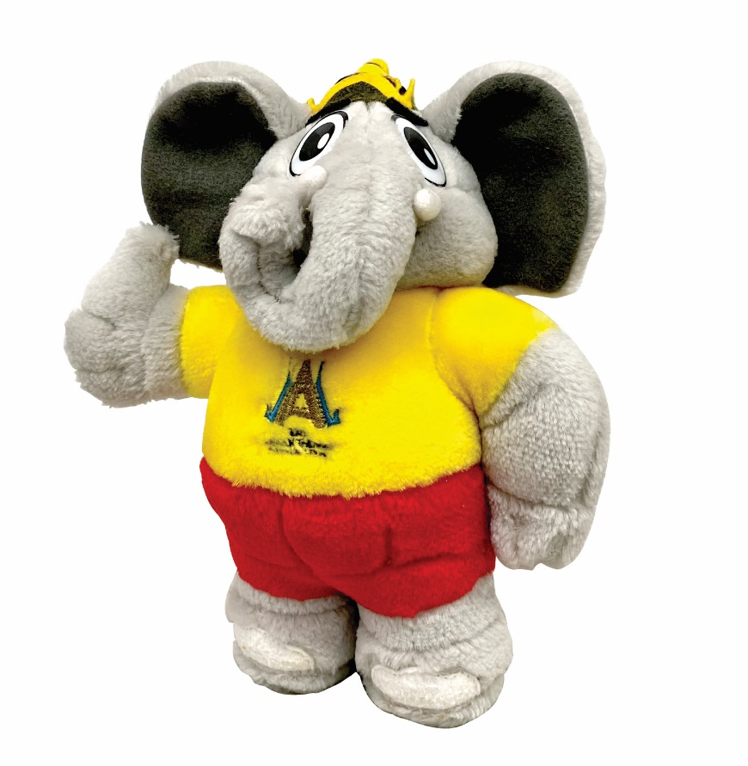
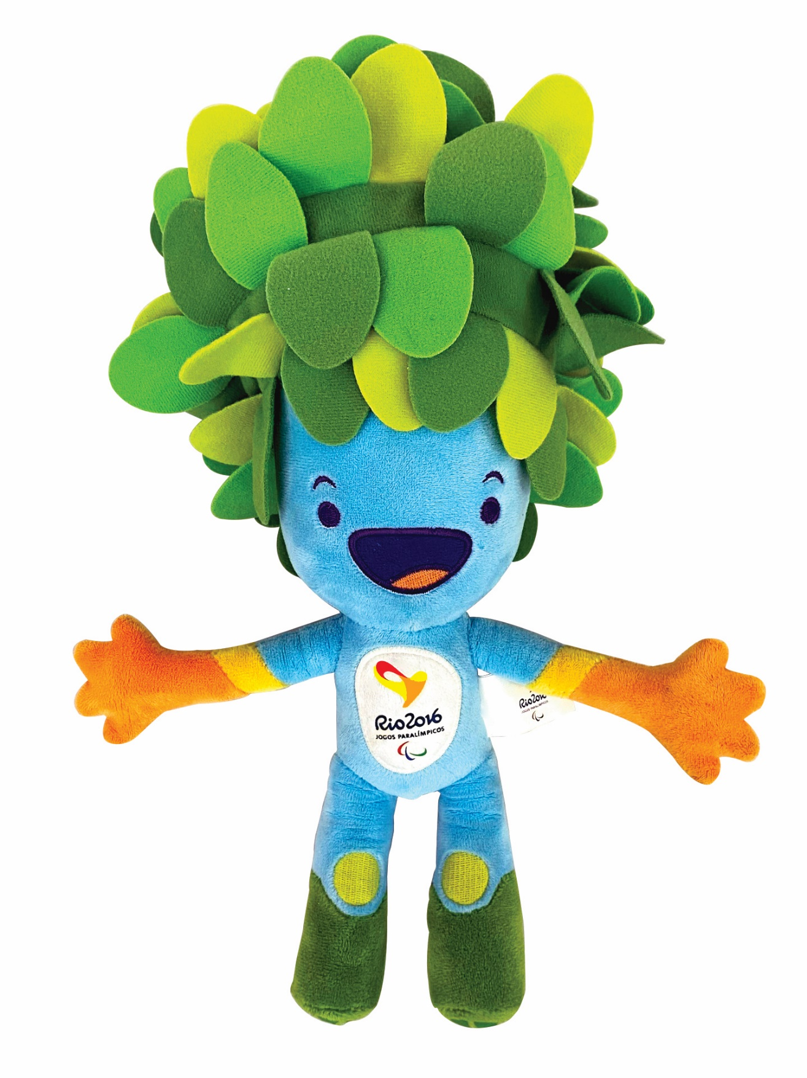

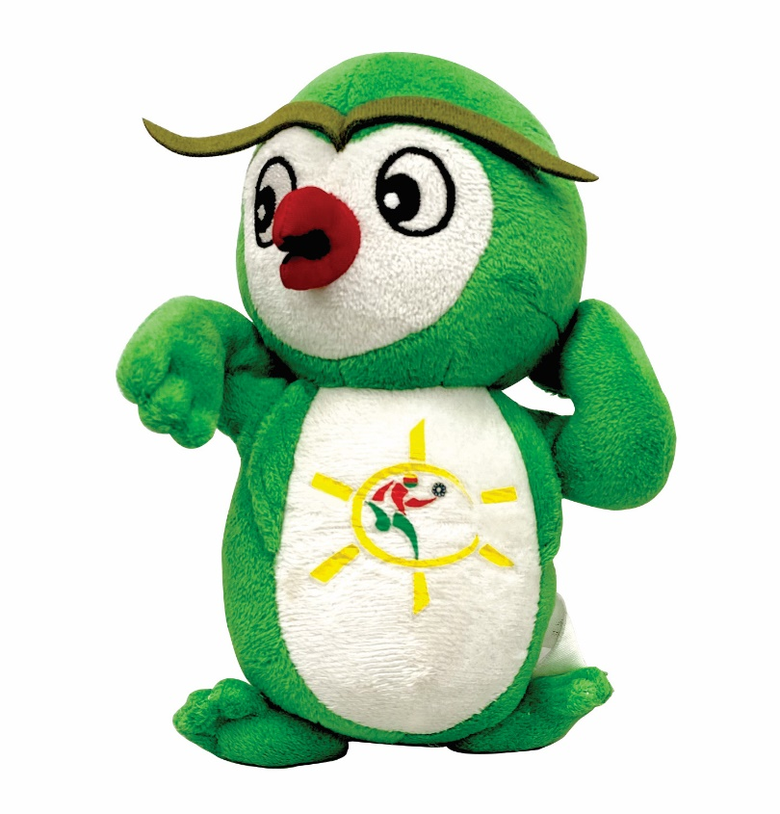
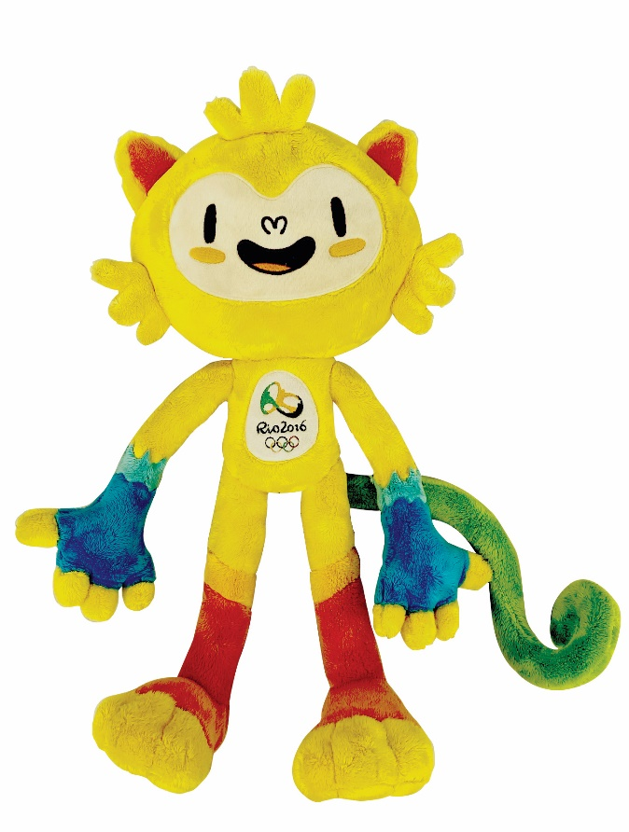
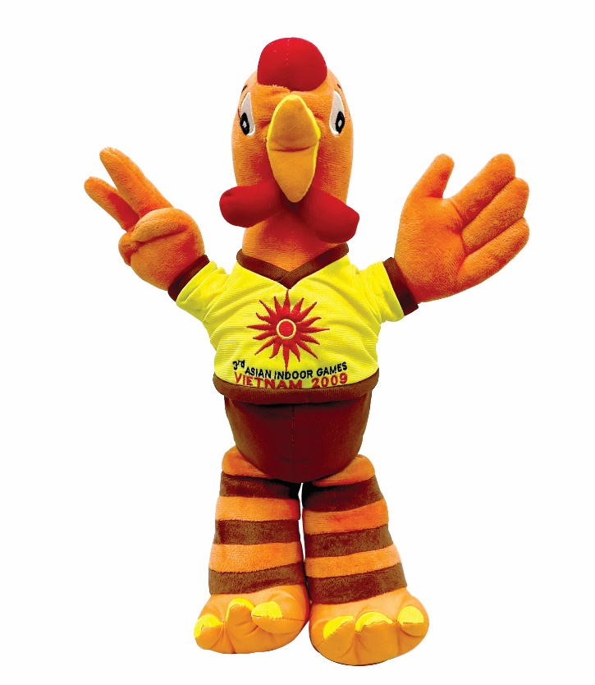
Chai Y- ô (Chai-Yo)
(Asiad 13)
2. Shwe Yoe (SuY-ô) và Ma Moe (Ma Mâu)
(SEA Games 27)
3. Vi-ni-xi-ớt (Vinicius)
(Olympic 2016)
4. Tôm (Tom)
(Paralympic 2016)
5. Gà Hồ
(Asian Indoor Games 2009)

Slide 4
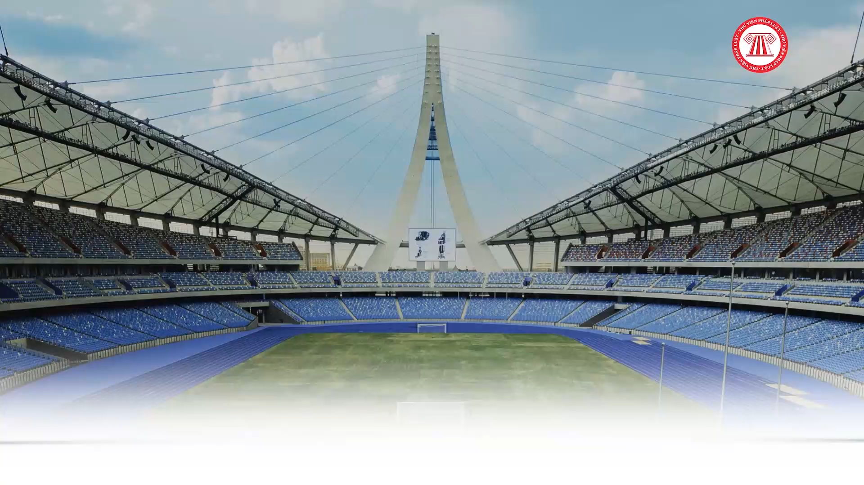

Slide 5

HĐ2. CÁC BƯỚC VẼ MÔ PHỎNG HÌNH LINH VẬT THỂ THAO.
Em quan sát hình và chỉ ra các bước vẽ mô phỏng hình ảnh linh vật thể thao

Slide 6
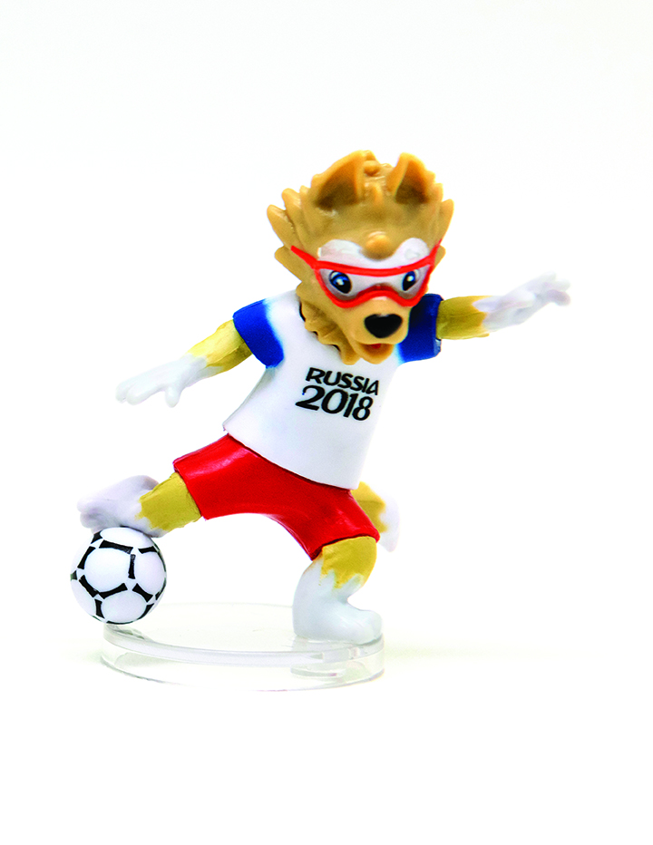
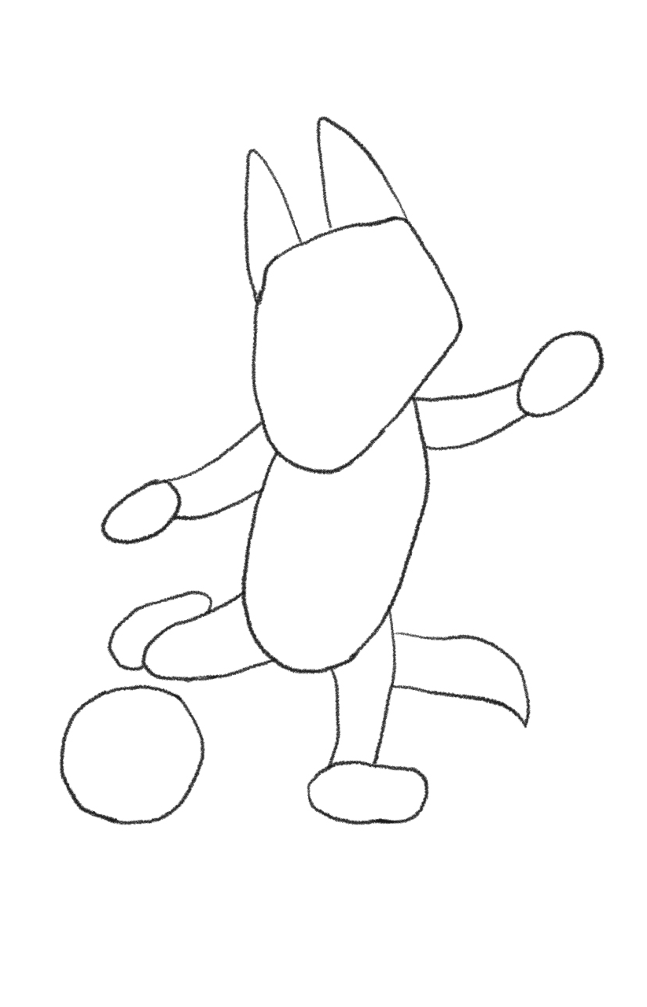
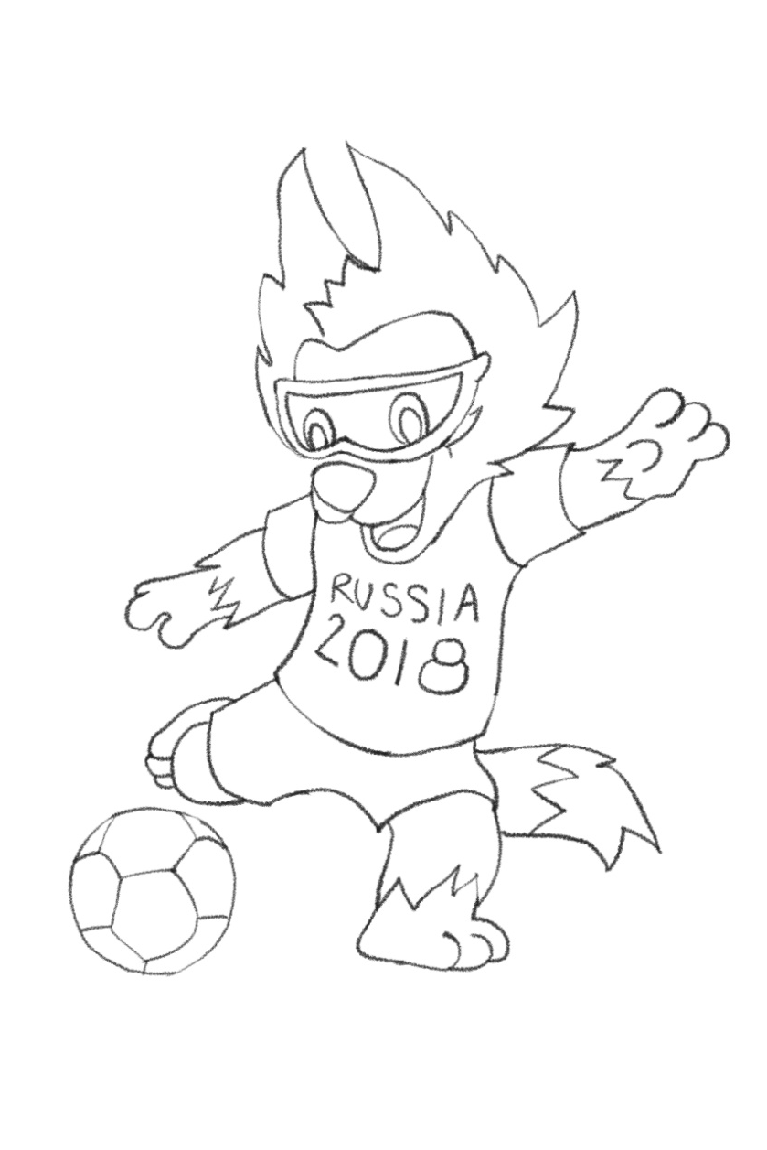

Da-bi-va-ca (Zabivaka)
Worldcup 2018
1. Vẽ phác hình linh vật để xác định bố cục
2. Vẽ chi tiết đặc điểm của linh vật theo hình mẫu
3. Vẽ màu theo mẫu hoàn thiện sản phẩm

Slide 7

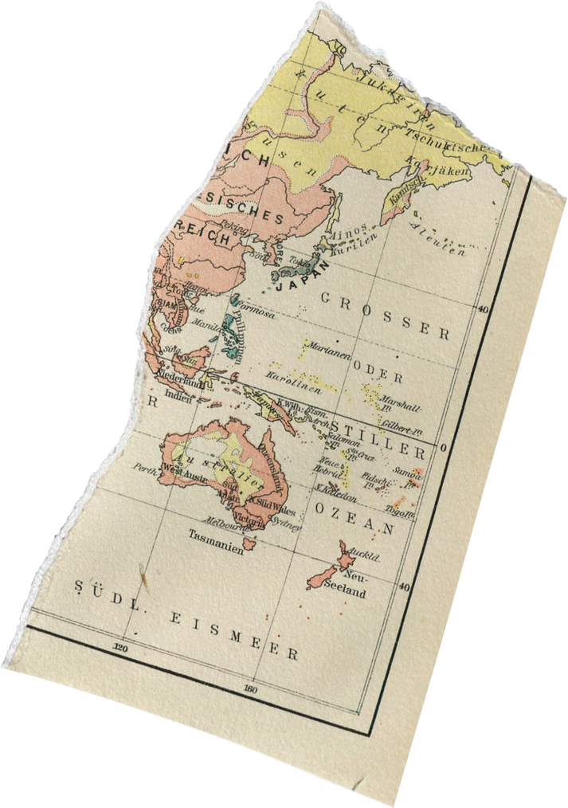
Các em nhớ nhé
Mô phỏng lại hình vẽ linh vật là hình thức tìm hiểu vẻ đẹp tạo hình và ý nghĩa của mỗi linh vật trong các kì đại hội thể thao

Slide 8
HĐ3. VẼ MÔ PHỎNG LINH VẬT THỂ THAO YÊU THÍCH.
Em tham khảo các bài vẽ ở sách giáo khoa và suy nghĩ:
Hình dung về hình dáng, đặc điểm của linh vật.
Thực hiện bài vẽ theo gợi ý.
Hoàn thiện bài vẽ bằng các chất liệu và hình thức khác nhau.

Slide 9

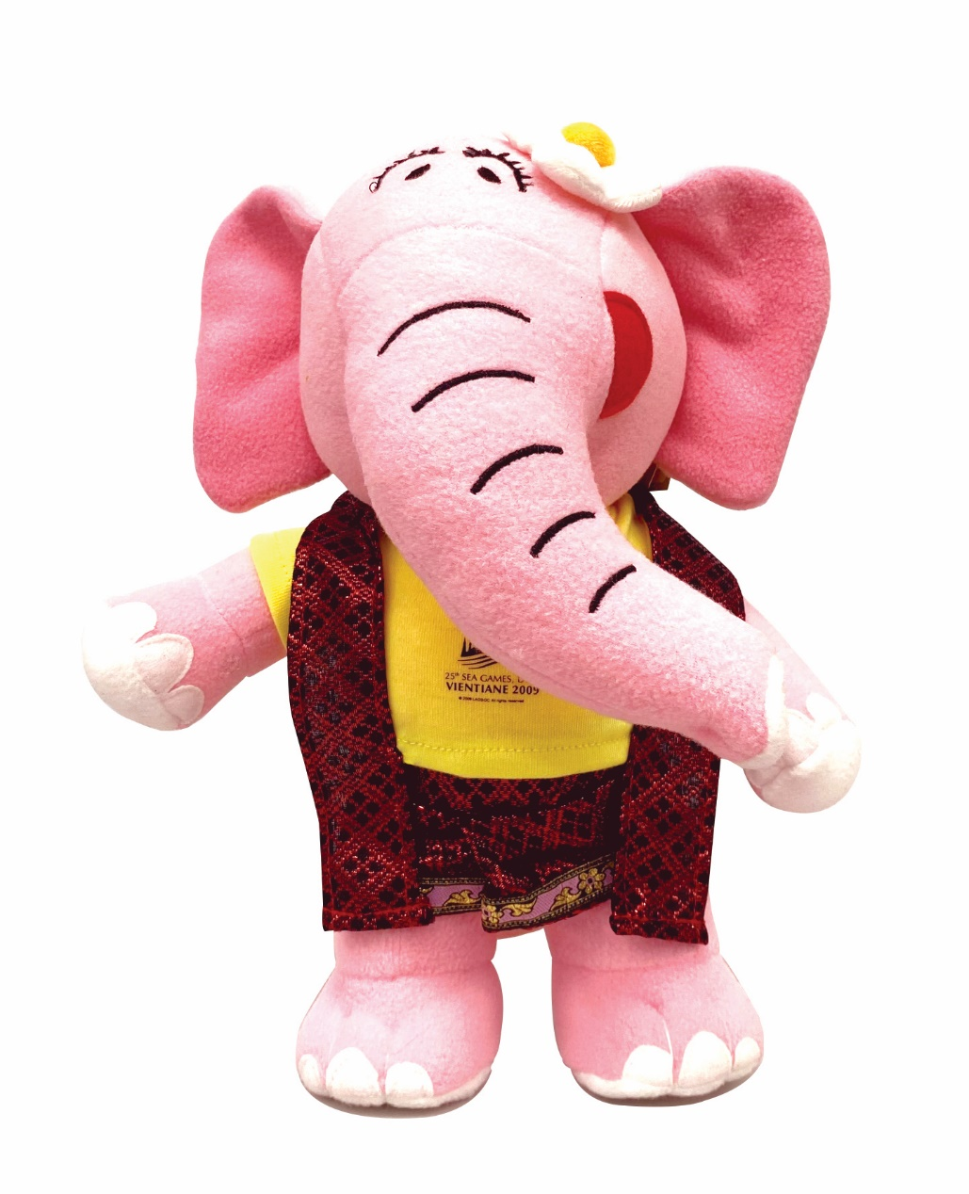

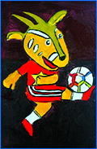




Slide 10
NHẬN XÉT TIẾT HỌC

Slide 11


Dặn dò
Em chuẩn bị đầy đủ đồ dùng học tập cho tiết học sau

Slide 12
Mến chào

